Slide 1
Layout and Debugging

Slide 2
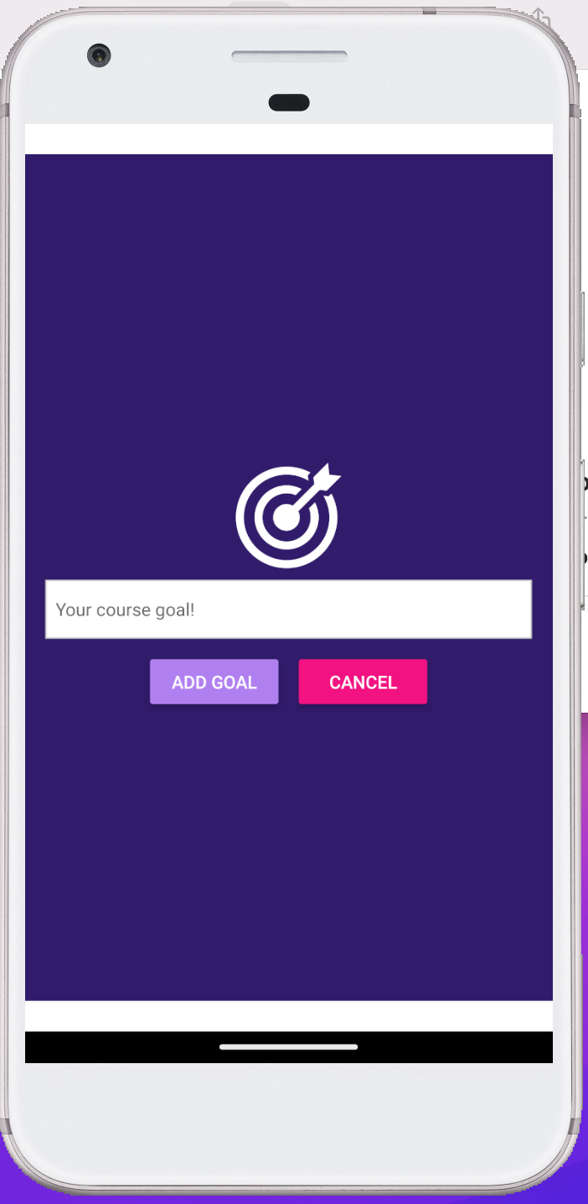
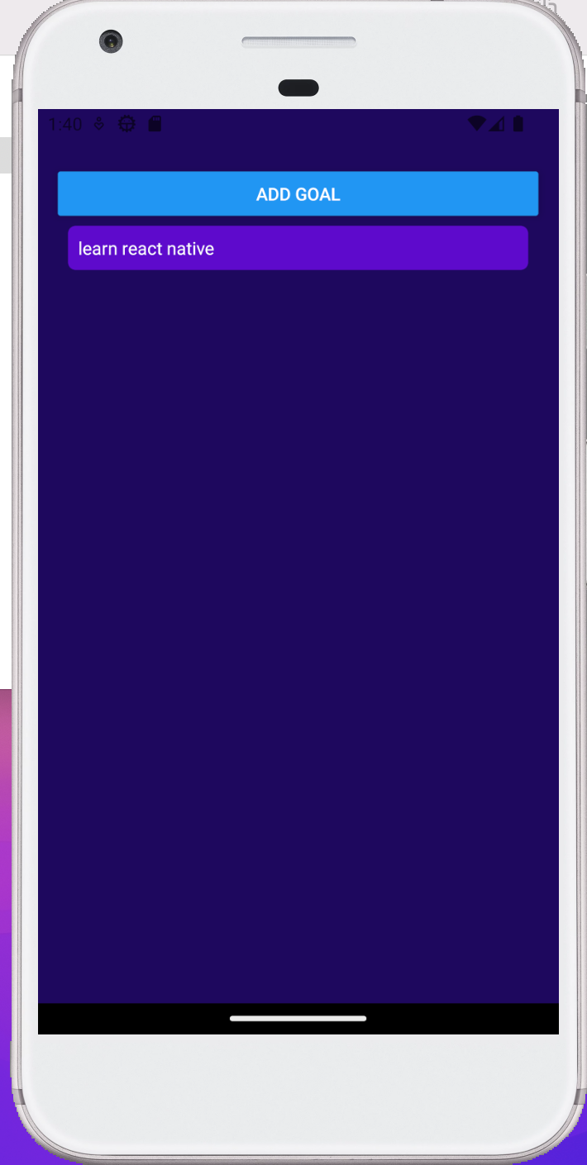
Agenda
Layout
  <ScrollView>
  <FlatList>
  <Pressable>
  <Modal>
  <Image>
  <StatusBar>
Debugging
  3 metoder
Övningar

Slide 3
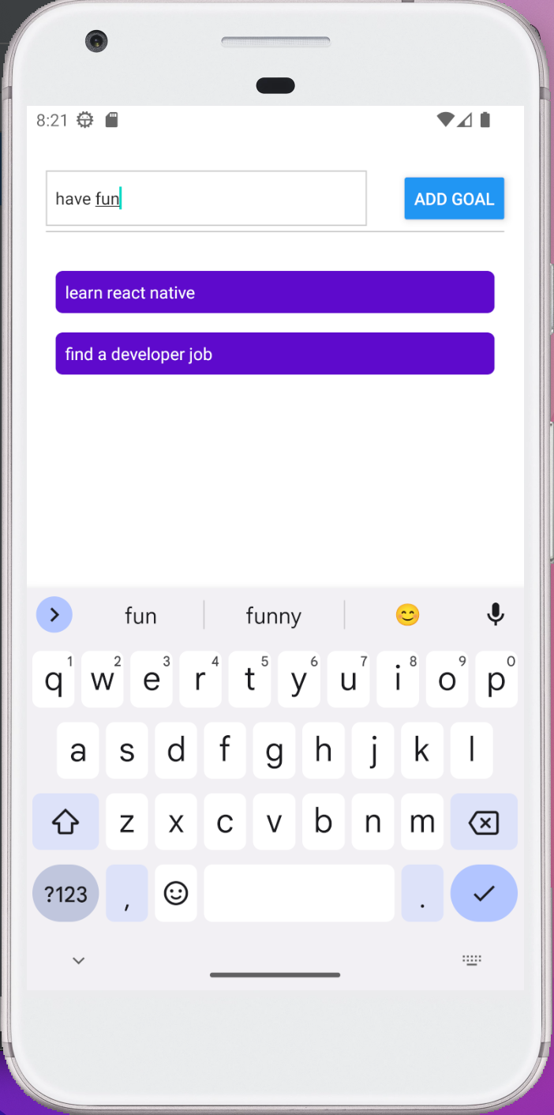
Layouts
Börjar med följande komponent struktur
  <View>
    <InputText>
    <Button>
  <View>
    <View>
      <Text>
Ref: 2/6

Slide 4
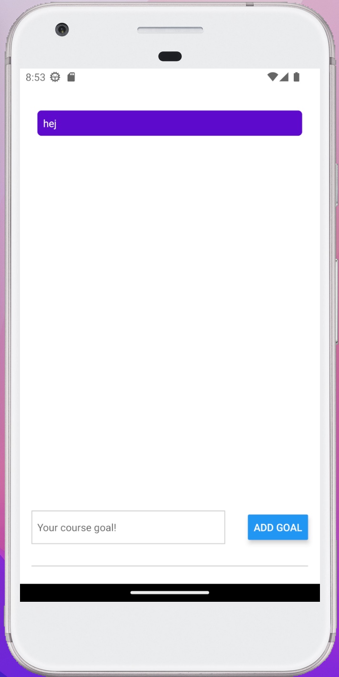
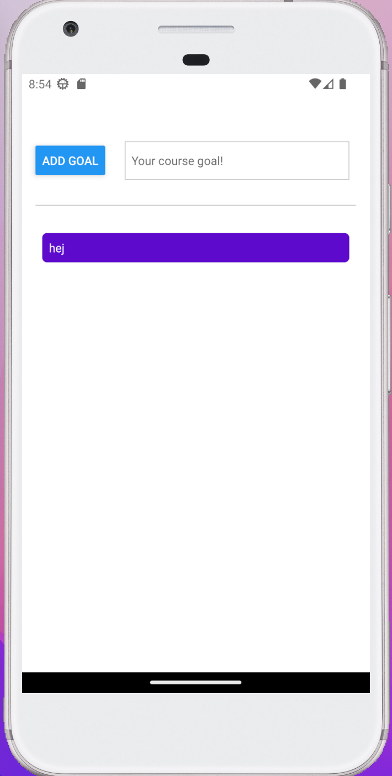
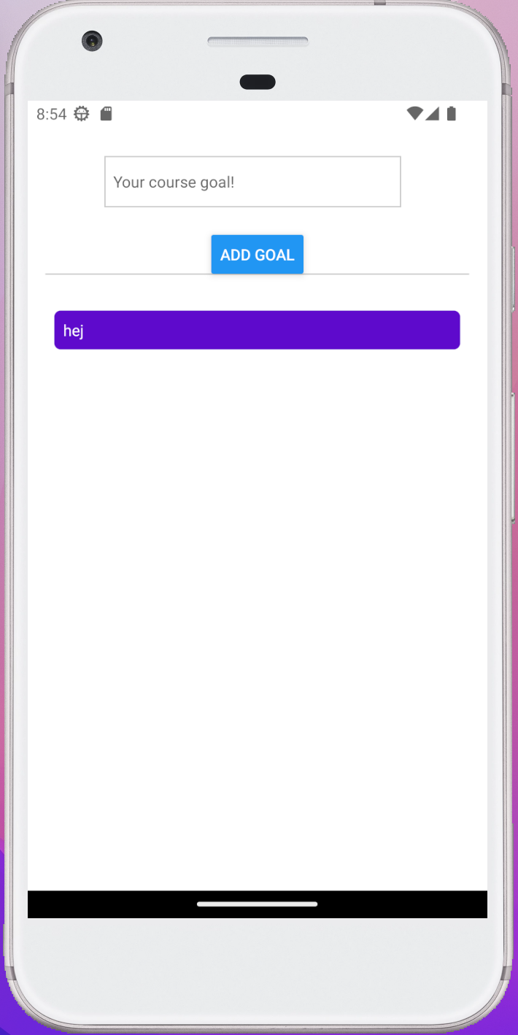
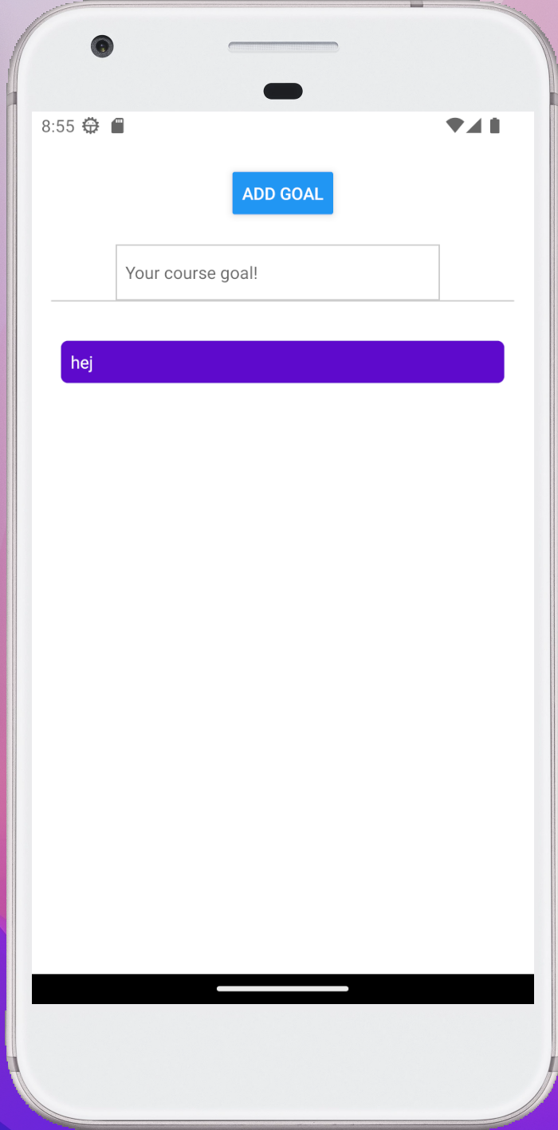
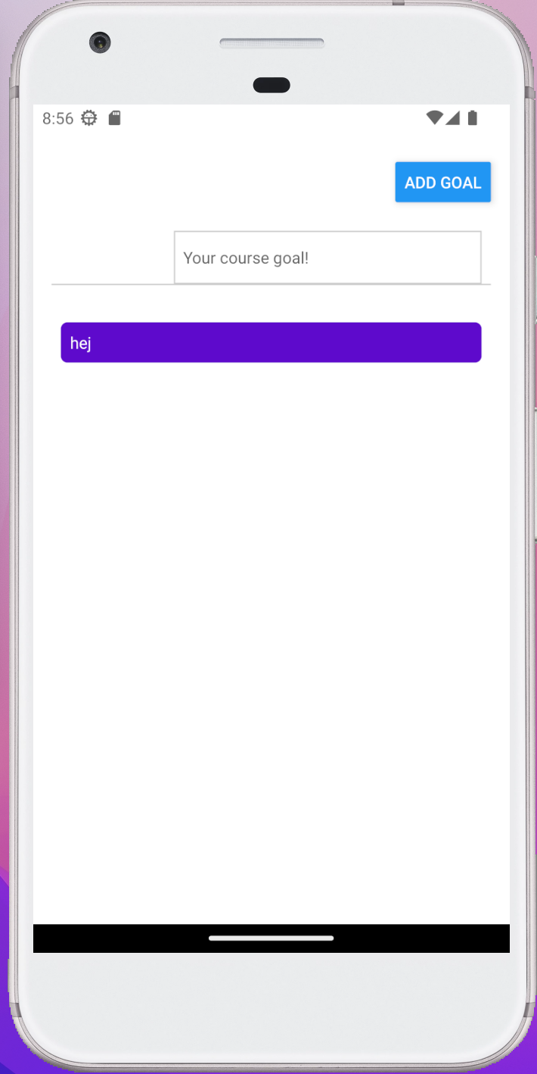
Layouts
Övning
  Skapa följande layouts

Slide 5
Layouts
<ScrollView>
  <View>
    Input blir större när vi lägger till fler Goals
      flex: 1 (på input), flex 5 (goalslista)
    Vi kan inte längre se vad som är utanför fönster
  Vi lägger till en <ScrollView> för scrolling
  https://reactnative.dev/docs/scrollview
    Testa någon prop (ta bort bounce?)

Slide 6
Layouts
<Flatlist>
  <ScrollView>
    Bra för stora innehåll (artiklar) som inte får plats
    Men inte för listor (hela listan renderas)
  <FlatList>
    Renderar bara det som ses i fönster
    Lazy loading
  Ref: 2/7

Slide 7
Layouts
Övning
  Skapa en /components mapp
  Bryt ut komponent
    ./components/GoalItem.js
      Denna behöver egen StyleSheet object

Slide 8
Layouts
Övning
  Bryt ut komponent
    ./components/GoalInput.js (input fält och knapp)
      Denna behöver egen StyleSheet object
      Töm input fält när Goal har lagts till
Ref: 2/9

Slide 9
Layouts
<Pressable>
  Vi vill nu göra vår knapp tryckbar för att ta bort ett Goal
  https://reactnative.dev/docs/pressable#how-it-works
Ref: 2/10

Slide 10
Layouts
<Pressable>
  Vi vill nu göra vår knapp tryckbar för att ta bort ett Goal
  https://reactnative.dev/docs/pressable#how-it-works
    <Touchable> <TouchableNativeFeedback> <Pressable> etc…
Ref: 2/10

Slide 11
Layouts
<Pressable>
  Vi vill nu göra vår knapp tryckbar för att ta bort ett Goal
  https://reactnative.dev/docs/pressable#how-it-works
    <Touchable> <TouchableNativeFeedback> <Pressable> etc…
    android_ripple
Ref: 2/10

Slide 12
Layout
<Modal>
  Vi vill nu öppna en modal för att skriva in input
  Vi vill ha en ”add goal” knapp och ”cancel” knapp i modal
  https://reactnative.dev/docs/modal
Ref: 2/12

Slide 13
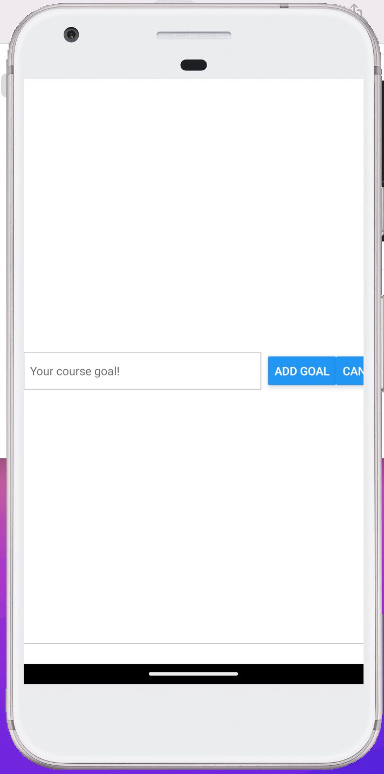
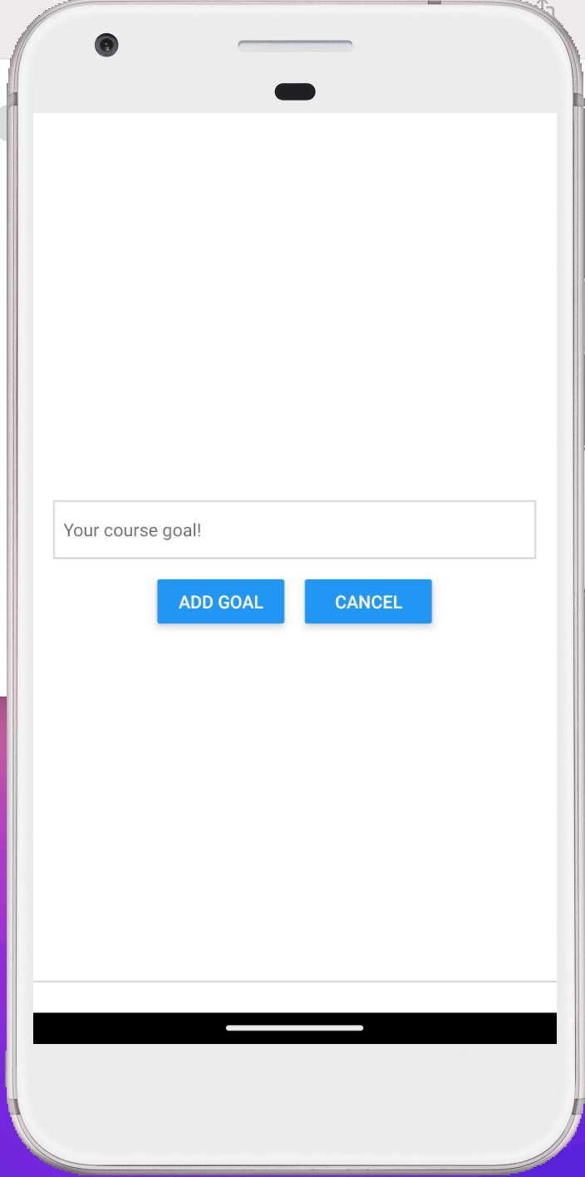
Layout
Övning (flexbox)
  Om vi helt enkelt lägger till ”Cancel” knapp
  Vi vill ha den högra layouten
Ref: 2/12

Slide 14
Layout
Övning <Modal>
  Vi vill också kunna stänga modal
Ref: 2/13

Slide 15
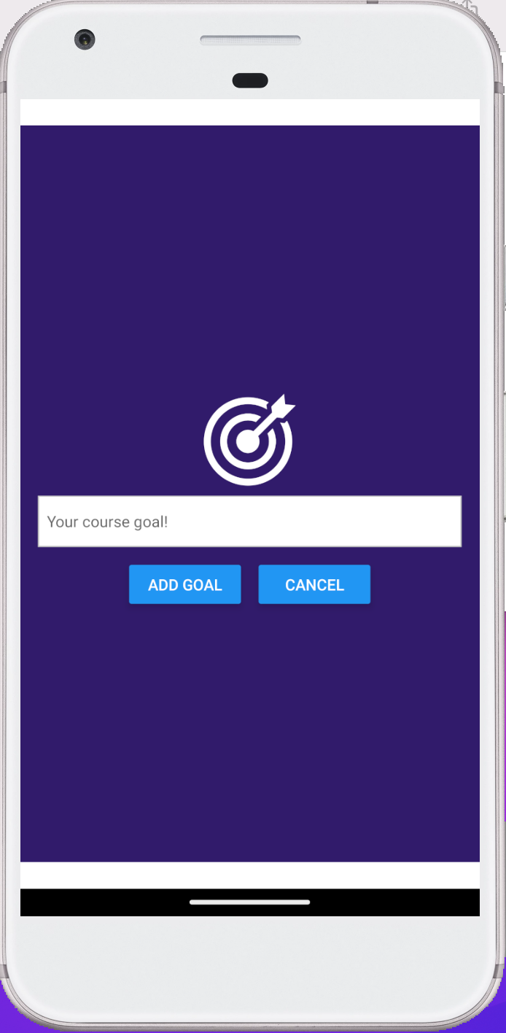
Layout
<Image>
https://reactnative.dev/docs/image
  Learnpoint/Assets
  Lägg till en bild på modal
  Ändra bakgrundsfärd på modal (#311b6b)
Ref: 2/13

Slide 16
Layout
Övning (snygga till)
  Cancel-färg (#f31282)
  Add goal-färg (#b180f0)
  Bakgrundsfärg på lista (#1e085e)
Ref: 2/15

Slide 17
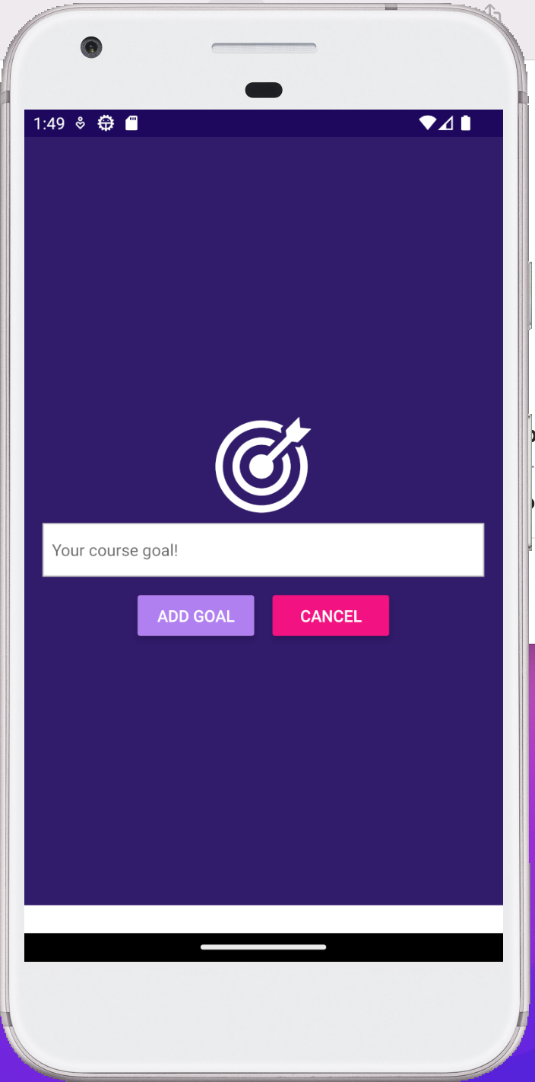
Layout
<StatusBar>
  Just nu kan vi inte se statusbaren
  npm paket ”expo-status-bar”
Ref: 2/15

Slide 18
Debugging
3 exempel på debuggningsmetoder
  1. Titta i terminal och se fel lokaliserat
  2. Lägg console.log på olika ställen och se flöde i app
  3. React dev tools (se data i props och komponenter)

Slide 19
Debugging
Övning
  1. Skapa fel i app och titta i terminal och se fel lokaliserat
  2. Lägg console.log på olika ställen och se flöde i app

Slide 20
Debugging
3. React dev tools (demo + gör själva i övning)
  3.1 Installera react-devtools
    $ npm install react-devtools
  3.2 Lägg till script för att köra devtools i package.json
    ”script": { ….., ”devtools”: ”react-devtools” }
  3.3 Starta devtools och koppla ihop med emulator i terminal
    Flik 2: Starta devtools i en ny terminal flik
      $ npm run devtools
    Flik 1: Koppla ihop devtools till emulator
      Tryck m i terminal (öppnar dev meny i emulator)
      Tryck r i dev meny (kopplar ihop)

Slide 21
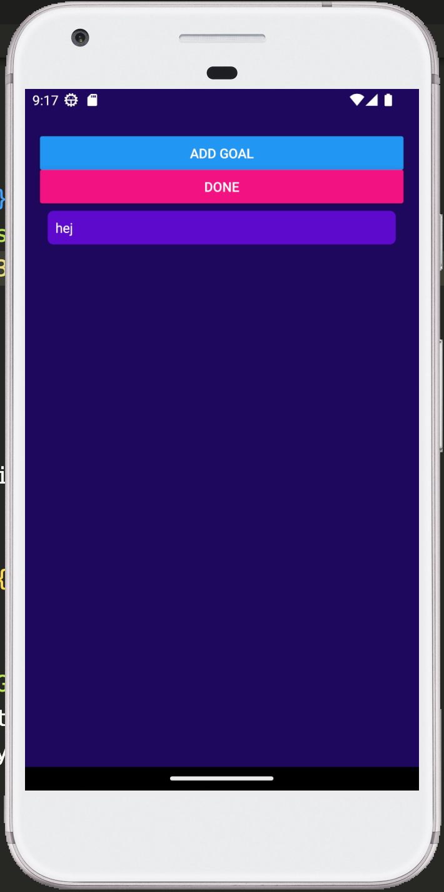
Övning
Gör en Done lista
  1. Lägg till knapp ”Done”
  2. Lägg till onPress callback som öppnar modal
  3. Ändra logiken så att när man trycker på goal
    3.1 Tar bort goal från goals
    3.2 Lägg till goal i doneGoals (useState)
  4. I modal visa doneGoals

Slide 22
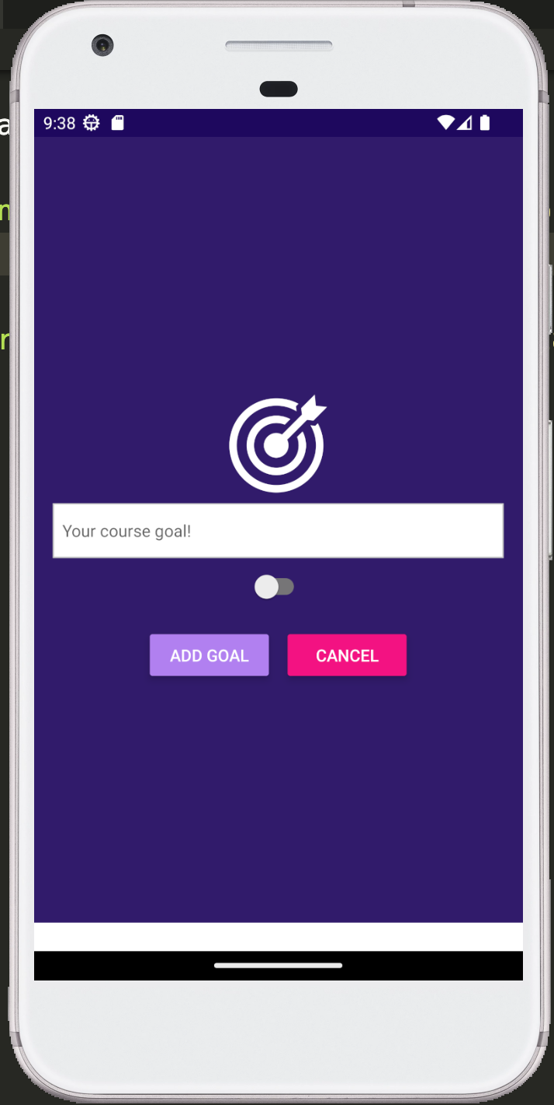
Övning
Gör en Important Switch
  1. Lägg till Switch I GoalInput
  https://reactnative.dev/docs/switch
  2. Spara information om ”important: true/false” i goal
  3. Visa goal som orange när den är ”important: true”

